Slide 1

Struktura manažerského nástroje BSC
Podtitul prezentace
Ing. Žaneta Rylková, Ph.D.
Management výkonnosti podniků

Slide 2
Obsah
Charakteristika perspektiv BSC
Strategie, strategické cíle, měřítka, hybné síly výkonnosti (akce)
Strategické cíle, jádro BSC
Měřítka, možnost sledování plnění cílů
Strategické akce, (hybné síly výkonnosti)
Prostor pro doplňující informace, poznámky
Notes:
csvukrs

Slide 3
Úvod
Balanced Scorecard je nástroj upřesnění, zhodnocení a podpory realizace strategie pomocí konkrétních měřidel výkonnosti, který by měl vyvážit celý systém hodnocení výkonnosti a změnit dosavadní soustředění a téměř absolutní preferenci finančních ukazatelů.
Prostor pro doplňující informace, poznámky
Notes:
csvukrs

Slide 4
Charakteristika perspektiv BSC
Postavení jednotlivých perspektiv není oddělené a náhodné, viz obrázek
Nelze přehlížet logiku činnosti (posloupnosti) v rámci BSC.
Finanční cíle → cíle „zákaznické“ → cíle v oblasti vnitřních procesů → cíle v oblasti perspektivy učení se a růstu.
Uvedené schéma posloupnosti není dogma (zákazníci → automobilový průmysl, ve veřejné sféře nemusí být vůdčí perspektiva financí)
Prostor pro doplňující informace, poznámky
Notes:
csvukrs

Slide 5
Čtyři perspektivy BSC
Čtyři perspektivy umožňují stanovit rovnováhu mezi:
  krátkodobými a dlouhodobými cíli, (finanční ukazatelé „preferují“ krátkodobé cíle),
  mezi požadovanými výstupy a hybnými silami těchto výstupů
  mezi tvrdými měřítky (hard) a měkkými měřítky (soft)
Prostor pro doplňující informace, poznámky
Notes:
csvukrs

Slide 6
Sledování výkonnosti v perspektivách
V každé z perspektiv lze nadefinovat čtyři až pět cílů, které jsou sledovány, a to nejen z hlediska minulé výkonnosti, ale i z hlediska hybných sil budoucí výkonnosti.
Rozhodnutí v jedné oblasti ovlivní výsledky jiných oblastí.
Prostor pro doplňující informace, poznámky
Notes:
csvukrs

Slide 7
Dvě hlavní dilema v podnikání
Dělat vše, co chce zákazník (zákaznická perspektiva) nebo dělat vše efektivně (perspektiva interních procesů)
Dosáhnout okamžitých výsledků (finanční perspektiva) nebo investovat do budoucnosti (perspektiva učení se a růstu)
Prostor pro doplňující informace, poznámky
Notes:
csvukrs

Slide 8
BSC
Upozorňuje a snaží se reagovat na zásadní problémy a výzvy strategického řízení
Nástroj převedení strategie do konkrétních měřitelných plánů a cílů
Prostor pro doplňující informace, poznámky
Notes:
csvukrs

Slide 9
Struktura perspektiv
Obvykle 4 perspektivy
Perspektivy vedle sebe nestojí odděleně a náhodně
Perspektivy vytváří základní pohled na logiku činností podniku a jeho organizačních jednotek
Každou perspektivu reprezentují strategické cíle, měřítka, cílové hodnoty a strategické akce
Prostor pro doplňující informace, poznámky
Notes:
csvukrs

Slide 10
Cíle
Cíl – základní orientační princip, který ovlivňuje jednání jak řídících, tak výkonných pracovníků
Správné určení cílů považováno za klíč k úspěšnému řízení
Myslet na měřitelnost
Základní cíle nepatří do BSC
Prostor pro doplňující informace, poznámky
Notes:
csvukrs

Slide 11
Cíle - problémy
Cíle popisované pouze slovně (nadchnout naše zákazníky)
Cíle zavedené pouze ve formě měřítek a cílových hodnot (ROI + 20 %, dodací lhůta 6 dní)
Prostor pro doplňující informace, poznámky
Notes:
csvukrs

Slide 12
Cíle
Nejprve slovně zformulovaný cíl vysvětlit
Potom se definují měřítka, cílové hodnoty a strategické akce jako základy cílově orientovaného řízení
Prostor pro doplňující informace, poznámky
Notes:
csvukrs

Slide 13
Celkový počet cílů
Čím méně cílů se stanoví, tím více tyto cíle projevují sklon ke všeobecnosti a finanční náročnosti
Kompromis – zásada „Twenty is plenty“ – jedna BSC maximálně 25 cílů
Prostor pro doplňující informace, poznámky
Notes:
csvukrs

Slide 14
Měřítka
- významný prvek metody BSC
- silný vliv anglosaské filosofie, která zdůraňuje, že bez měřítek je úspěšné řízení sotva možné,
- vyvážený systém měřítek
- tvrdá a měkká měřítka
Prostor pro doplňující informace, poznámky
Notes:
csvukrs

Slide 15
Měřítka
Konkretizují strategii zakotvenou v systému cílů BSC a umožnit její vlastní měření
Identifikovány teprve po stanovených cílech
Neexistují žádná univerzálně platná měřítka
Kombinovat tvrdá a měkká měřítka
Vyjadřují strategické cíle
Měří skutečně dosažené výsledky
Prostor pro doplňující informace, poznámky
Notes:
csvukrs

Slide 16
Postup výběru měřítek
Pro jeden strategický cíl se stanovuje 1 max. 2 měřítka
Vypracovat návrh měřítek: místo: Jak cíl změřit? Lépe: Jak bychom zjistili, že jsme dosáhli cíle?
Výběr měřítek – respektovat zásady: formalizace, dostupnost, posouzení účelnosti
Zajištění implementace vybraných měřítek – náklady na měření, akceptace formalizovaného postupu měření, frekvence měření
Prostor pro doplňující informace, poznámky
Notes:
csvukrs

Slide 17
Hybné síly
Finanční měřítka bez hybných sil nevypovídají, jak má být výstupu dosaženo
Naopak hybné síly výkonnosti (např. doba trvání cyklu a míra závad) bez měřítek výstupů mohou podniku zajistit krátkodobé zlepšení, neříkají ale, zda zlepšení ve výrobě vedla ke zvýšení objemu obchodu s existujícími a novými zákazníky a ke zvýšení finanční výkonnosti
Zahrnout vhodný mix výstupů (zpožděné indikátory) a hybných sil výkonnosti (předstižené indikátory)
Prostor pro doplňující informace, poznámky
Notes:
csvukrs

Slide 18
Řetězec příčin a důsledků
Měl by procházet všemi perspektivami BSC
Vzájemné souvislosti mezi jednotlivými prvky scorecard modelu (např. strategickými cíli a měřítky) umožňuje zvažovat strategická mapa – pomáhá lidem pochopit, proč děláme to či ono.
Prostor pro doplňující informace, poznámky
Notes:
csvukrs

Slide 19
Strategické mapy umožňují:
Zpřesnit strategický plán rozvoje podniku a projednat jej se zaměstnanci
Identifikovat klíčové interní procesy, které vedou projekt k úspěchu
Využít efektivněji investice do lidí, technologií a organizace činností k zajištění plánovaných cílů podniku
Prostor pro doplňující informace, poznámky
Notes:
csvukrs

Slide 20
Strategické mapy ukazují:
Vztahy mezi cíli v jedné perspektivě a mezi perspektivami ostatními
Projektují strukturu a účinky jednotlivých strategických akcí
Naznačují spolupráci jednotlivých funkčních oblastí řízení nebo členů týmů
Model strategického úspěchu
Prostor pro doplňující informace, poznámky
Notes:
csvukrs

Slide 21
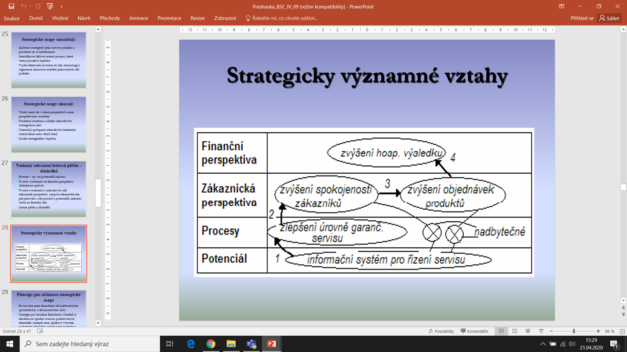
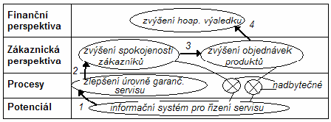
Strategicky významné vztahy
Prostor pro doplňující informace, poznámky
Notes:
csvukrs

Slide 22
Principy pro účinnost strategické mapy
Rovnováha mezi finančními cíli krátkodobými (produktivita) a dlouhodobými (růst)
Strategie pro dosažení finančních výsledků je založena na splnění souboru požadovaných zákazníků (nejlepší cena, špičkový výrobek, požadavky zákazníka, vztahy mezi podniky a zákazníky)
Hodnoty jsou vytvářeny přes interní procesy
Perspektiva „učení se“ obsahuje různé kategorie
Prostor pro doplňující informace, poznámky
Notes:
csvukrs

Slide 23
Stanovení hodnot strategických cílů
Zákaznická perspektiva
Strategický cíl: Zvýšit atraktivnost produktu
Měřítko: % realizovaných produktů s novým programovým vybavením
Jednotka: %
Současná hodnota: 15%
Cílová hodnota: 75% (po 3. roce)
Prostor pro doplňující informace, poznámky
Notes:
csvukrs

Slide 24
Strategické akce – hybné síly výkonnosti
Strategické akce: páky pro realizaci strategie
Systém cílů vyvolává potřebu „uvést do pohybu“ mašinérií strategických akcí.
Strategické akce podporují vícero cílů
Prostor pro doplňující informace, poznámky
Notes:
csvukrs

Slide 25
Určení strategických akcí
Většinou orientovanost přes interní procesy
Plánováno objemově i časově, z hlediska priorit, dokumentace, naplánovat využití zdrojů
Příklad: Zákaznická perspektiva
Strategický cíl: Na určeném segmentu trhu umístit nové produkty
Strategická akce: marketingová kampaň – předvádění produktů, benchmarking...
Termín – začátek: 1.6.2020
Termín – konec: 1.12.2021
Zodpovědná osoba: ...
Prostor pro doplňující informace, poznámky
Notes:
csvukrs

Slide 26
Vazby na finance
Zlepšení všech měřítek BSC by mělo „zapříčinit“ zvýšení finančních cílů. BSC totiž využívá výhod finančního měření jako konečných výstupů, avšak bez jakéhokoli zkreslení způsobeného jejich sledováním výhradně z krátkodobého hlediska.
Prostor pro doplňující informace, poznámky
Notes:
csvukrs

Slide 27
Shrnutí
Cíle a měřítka vycházejí ze strategie podniku a sledují výkonnost podniku ze čtyř perspektiv: finanční, zákaznické, interních procesů a učení se a růstu.
Měřítka v jednotlivých perspektivách nevyplývají z disponibilních dat, ale ze strategických cílů.
Uvědomovat si vztahy příčiny a důsledku, hybné síly výkonnosti a vazby na finance.
Finanční a nefinanční veličiny jsou sdruženy do jednoho systému.
Prostor pro doplňující informace, poznámky
Notes:
csvukrs

